Slide 1

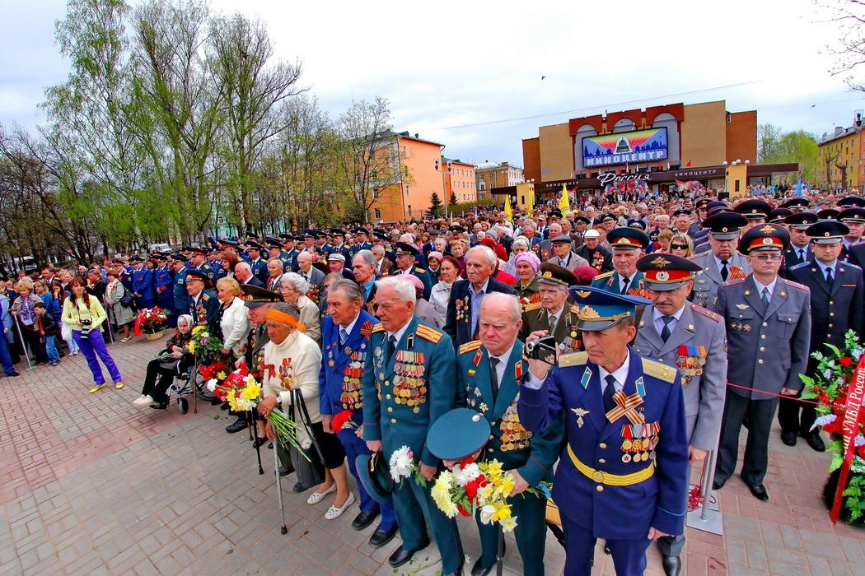
ЦВЕТЫ ДЛЯ ПОБЕДИТЕЛЕЙ
«СИРЕНЬ ПОБЕДЫ»

Slide 2
Дорогие наши ветераны!
Совсем скоро наша страна отметит 75-ую годовщину
Великой Победы!
Этих дней не смолкнет слава.
Нет войне! Мир на Земле!
И цветёт сирень повсюду
Как подарок той весне!
И у нас зацвела сирень!
Мы дарим ВАМ наши рисунки
С благодарностью и радостью:
Мы помним! Мы гордимся!
Ученики, родители и педагоги МАОУ «СОШ№16»
9 мая 2020 год

Slide 3
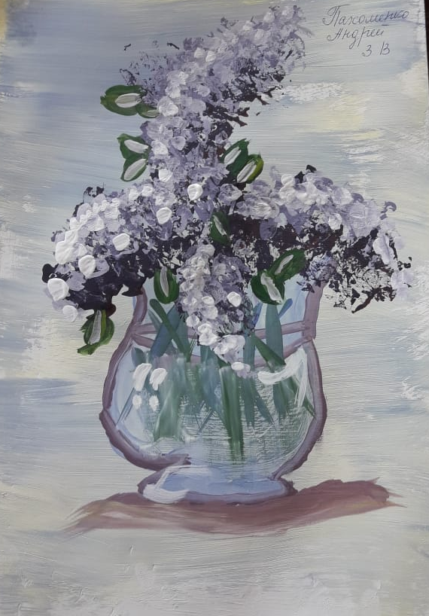
Был май,
Была весна в разгаре,
И день, и ночь,
И снова день…
Цвела по всей земле,
пожаря,
Неопалимая сирень!
Пахоменко Андрей

Slide 4
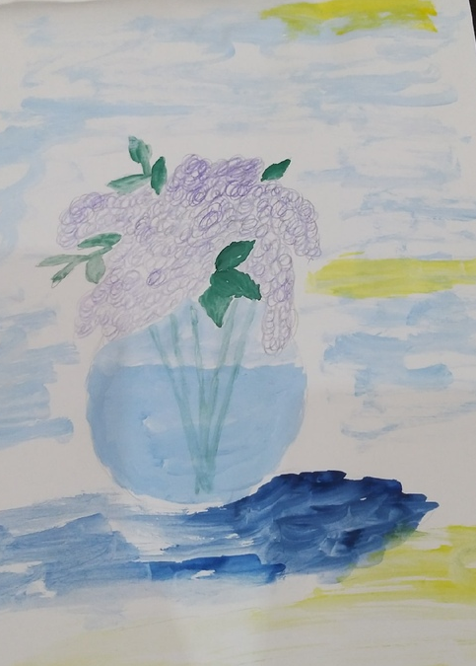
Рисуют дети
Сирень в цвету.
Сирень сорок пятого года
Взлетела охапками
в высоту
Под радостный
крик народа!
Захаров Роман

Slide 5
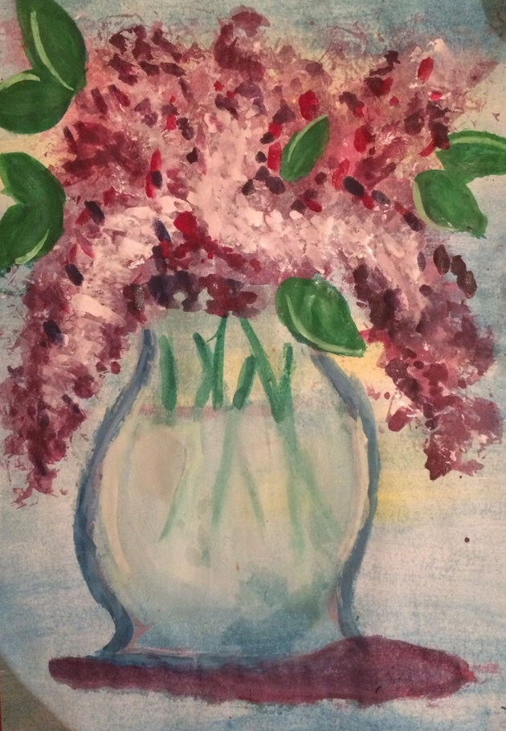
Сирень сорок пятого года!
Солнечный май.
Сиреневый май Победы!
Рисуют дети
Цветущий рай,
И рады отцы
И деды!
Васильева Анастасия

Slide 6
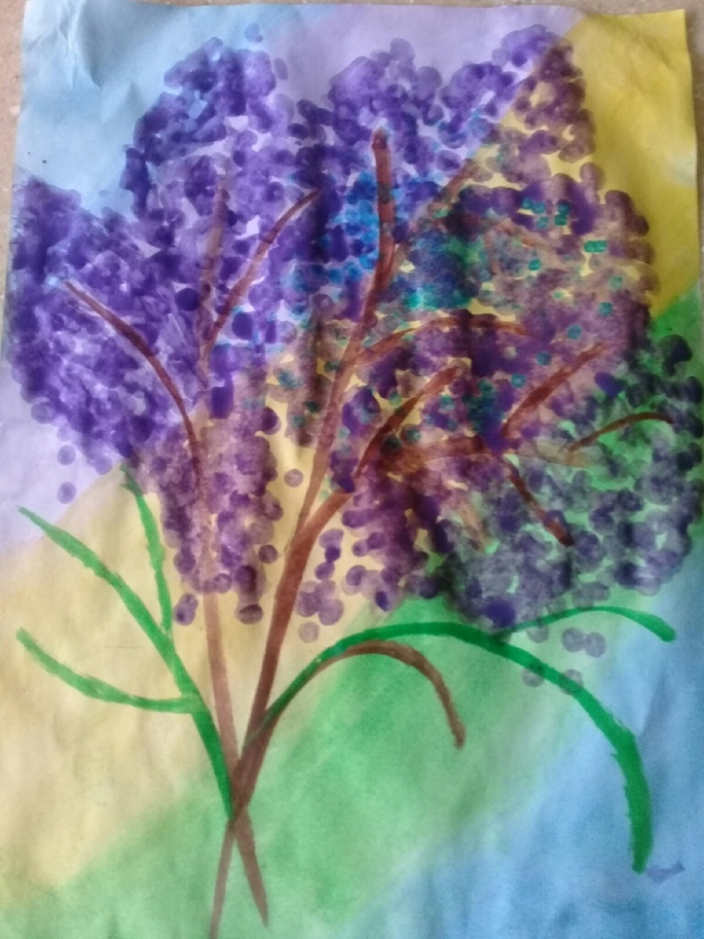
Так пусть расцветает
она каждый год!
Сиренью пусть
полнится край.
Пусть как в сорок пятом ликует народ
Да славит
цветущий май!
Яковлев Ярослав

Slide 7
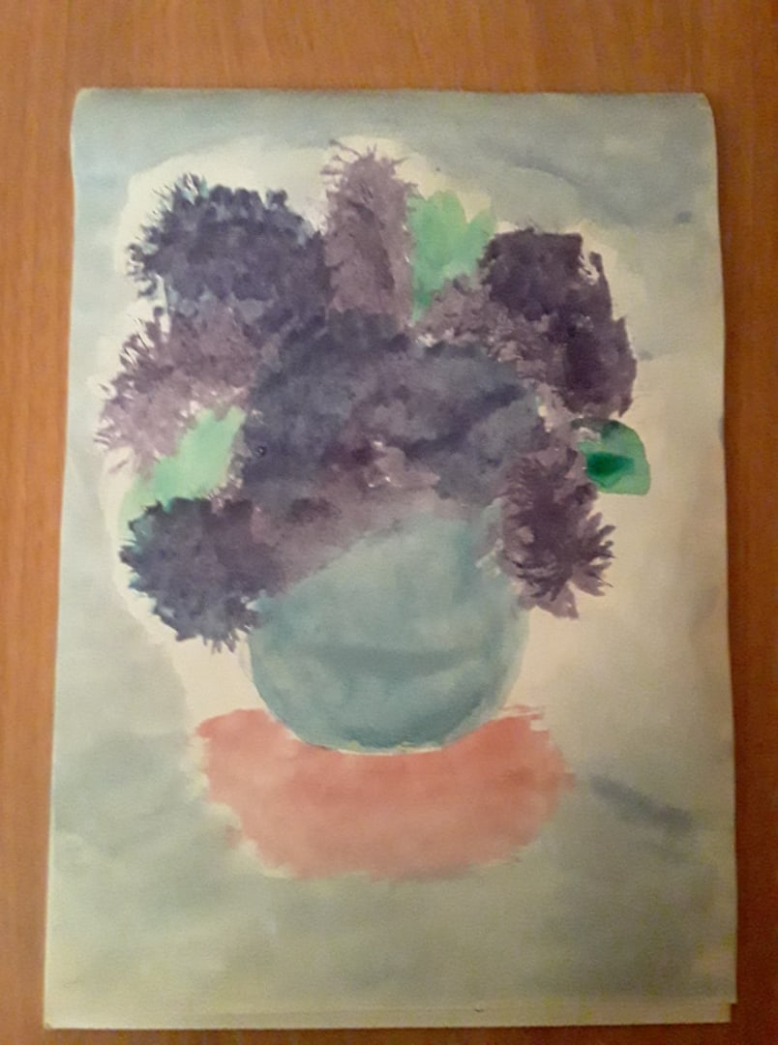
Как будто бы
и не было войны,
Цвела сирень Во всех садах России!
Никитин Даниил

Slide 8
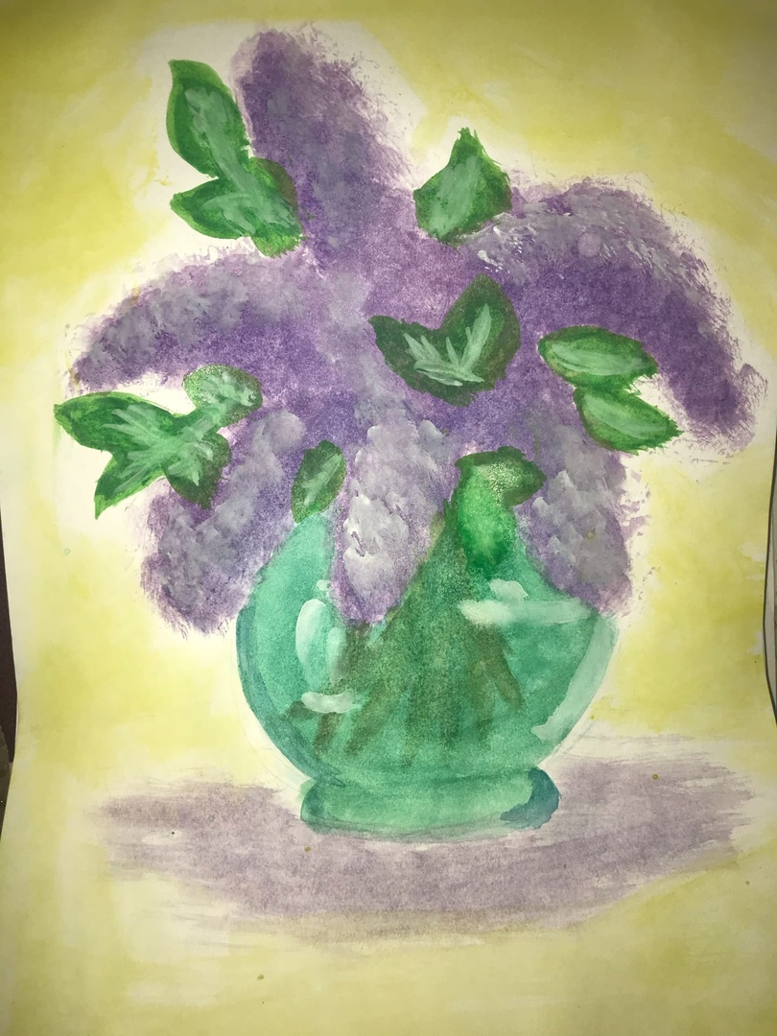
И как салют
Победный
этот цвет
Под небом ясным
к солнцу
возносила!
Андреев Тимофей

Slide 9
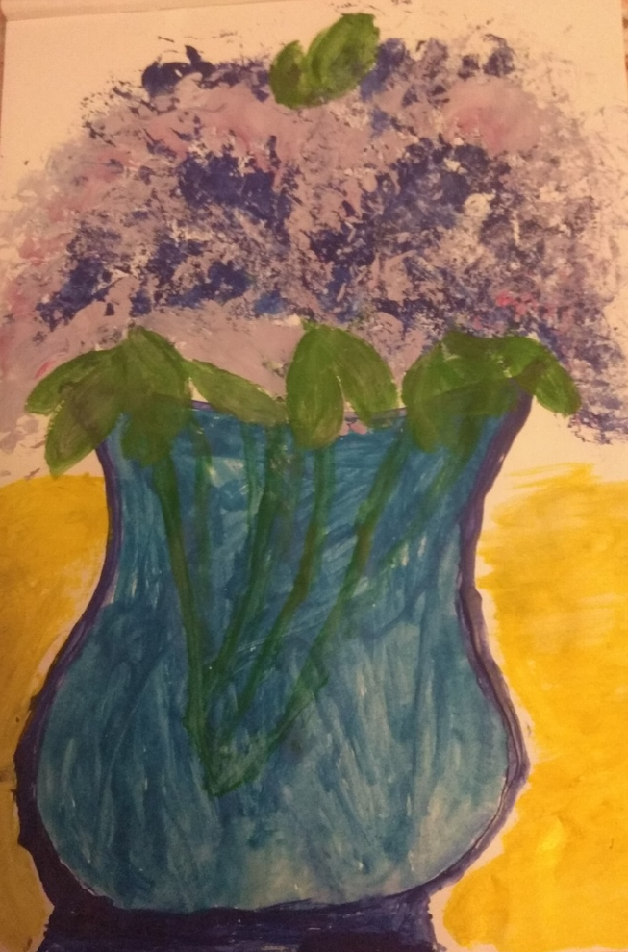
А раны рваные
истерзанной земли,
Стыдливо прячась,
Под травою скрылись.
И над травой
К небесной синеве
Сиреневые кисти
устремились!
Чумак Арсений

Slide 10
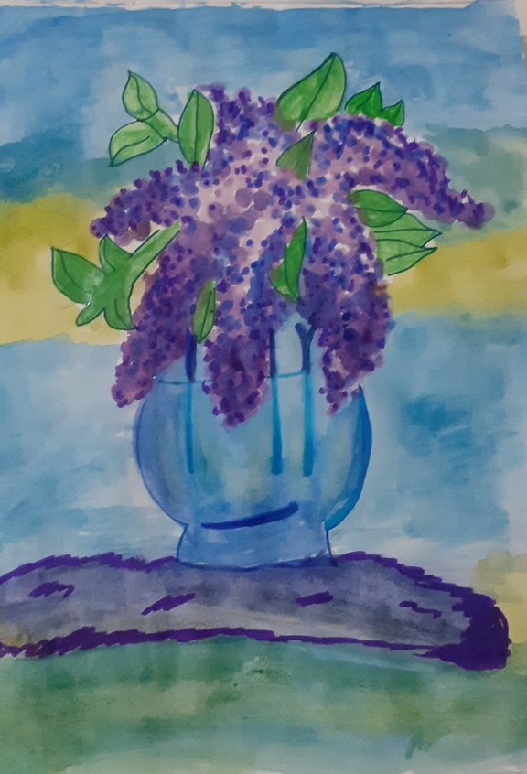
Цвела сирень
Среди счастливых лиц
Встречавших
И вернувшихся живыми-
К победным поездам
Десятки женщин
И девиц
Охапками цветы
Те приносили.
Васильева Елизавета

Slide 11
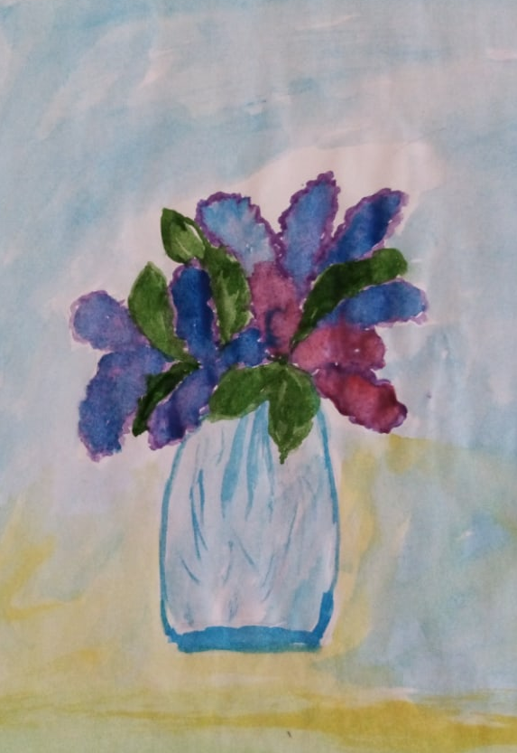
Они своих встречали
И чужих,
Но всех – родных,
Вернувшихся
С Победой!
И не было
счастливей
В мире их,
Пред этим счастьем
Отступают беды!
Николаева Надежда

Slide 12
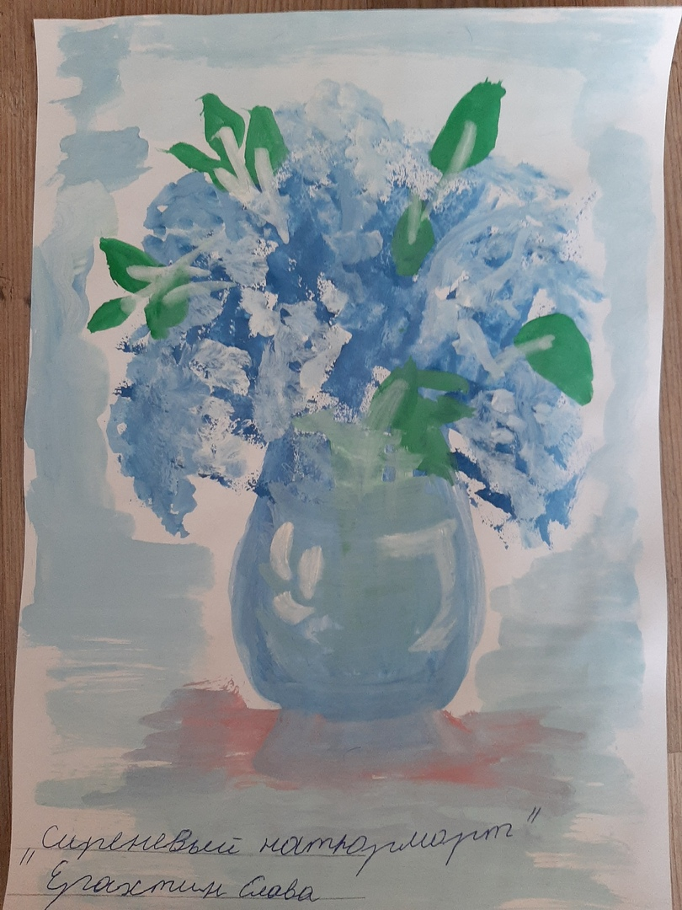
Прошли года,
Но голос слышен,
Сказавший,
Что войне конец!
И путь далёкий пеплом Выжжен,
Жива ли мать и где отец?
Цветёт сирень, напоминая,
Последний бой,
Победный бой!
Цветёт сирень
В начале мая,
Теперь вернёмся мы домой!
Ерахтин Вячеслав

Slide 13
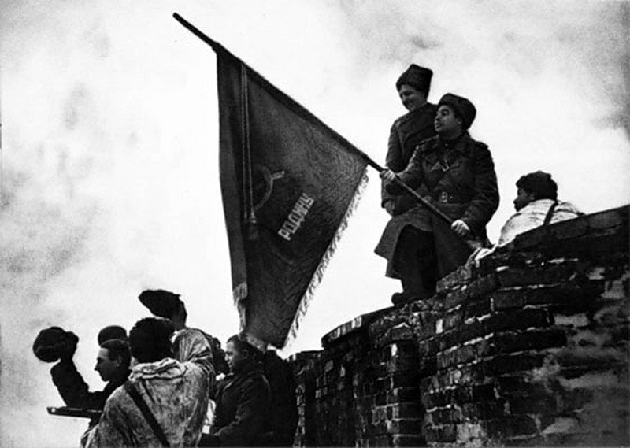

Slide 14
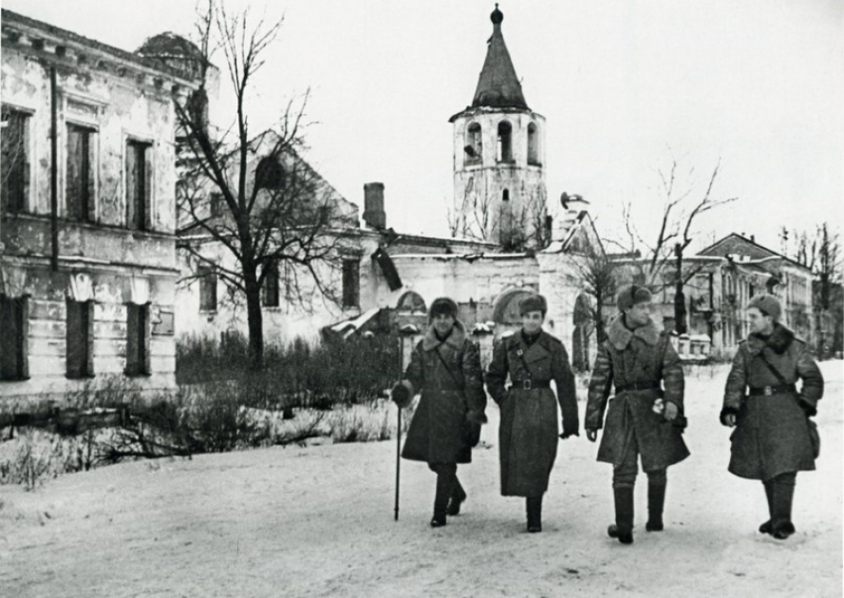

Slide 15
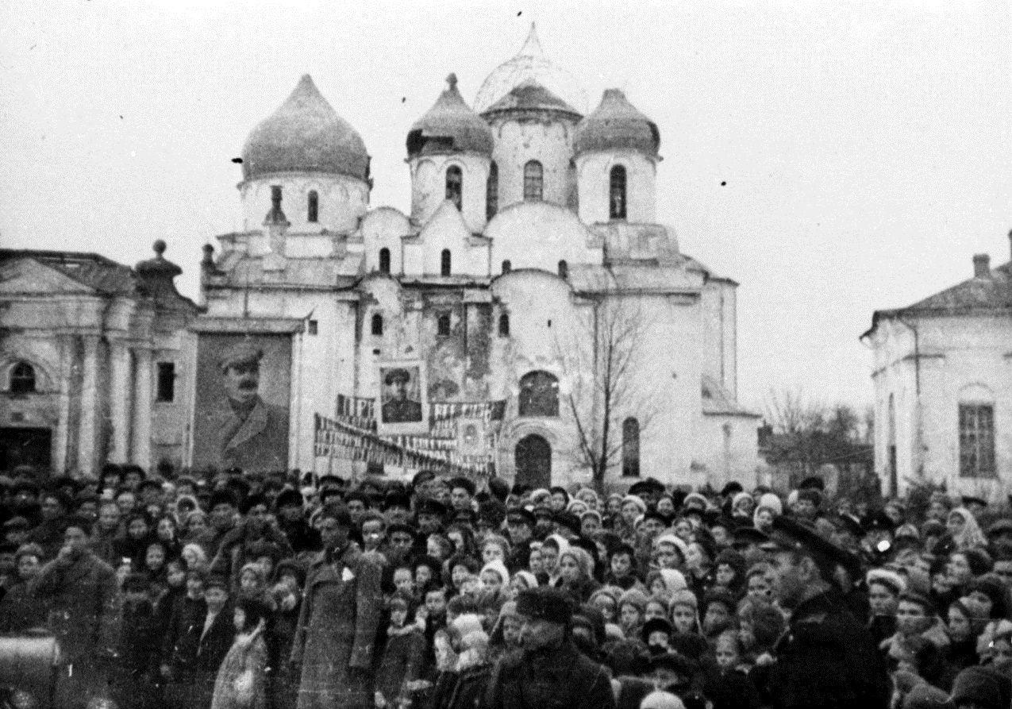

Slide 16
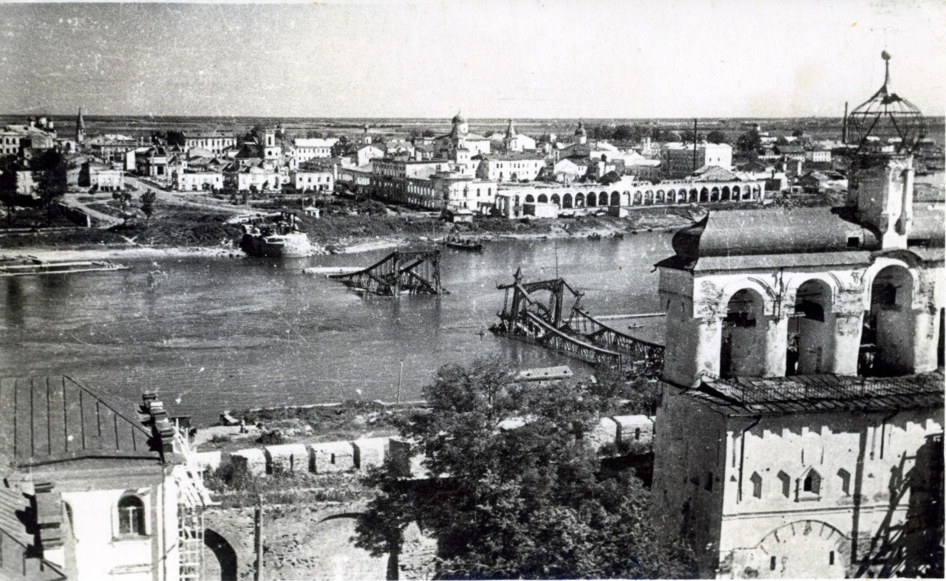

Slide 17
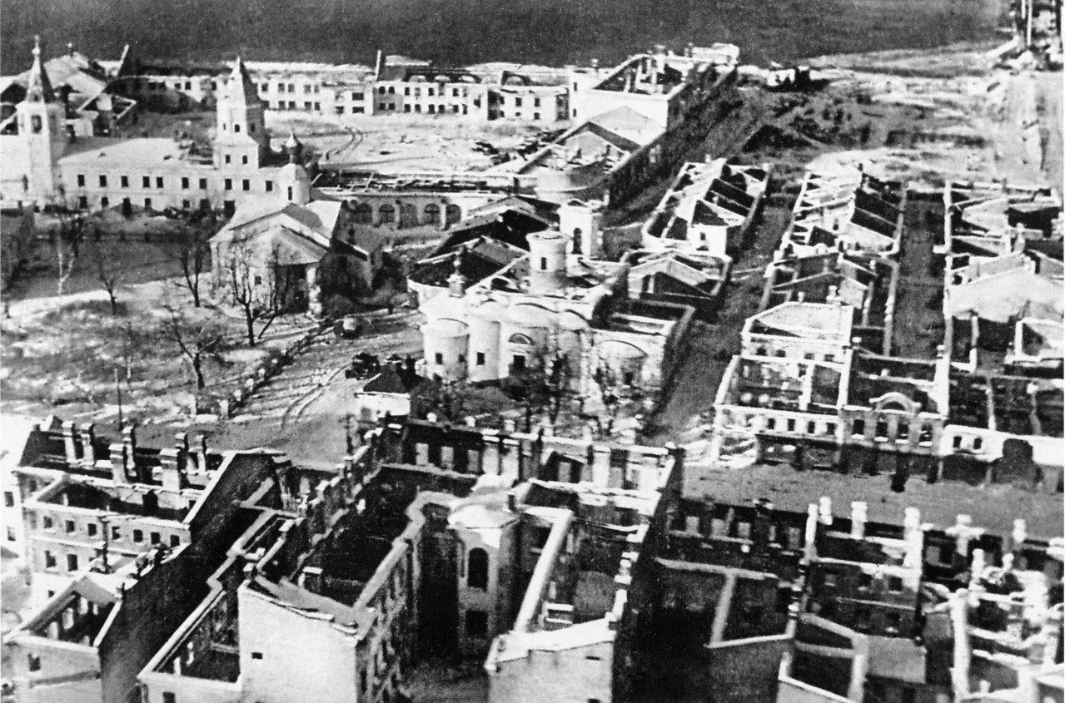

Slide 18
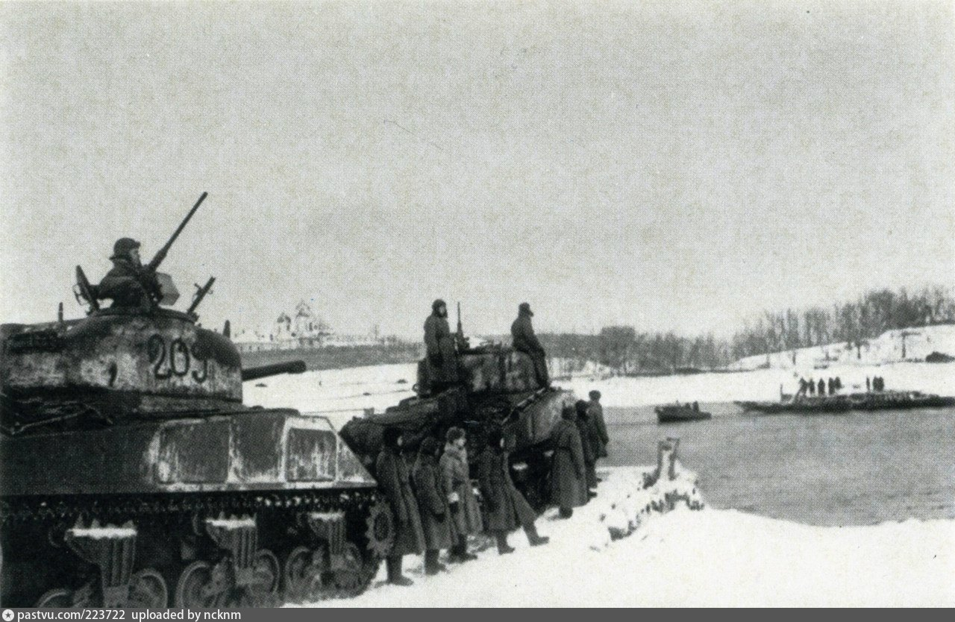

Slide 19
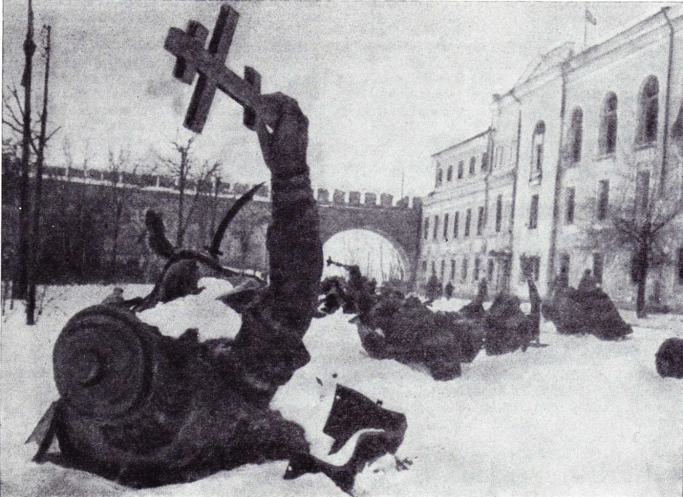

Slide 20
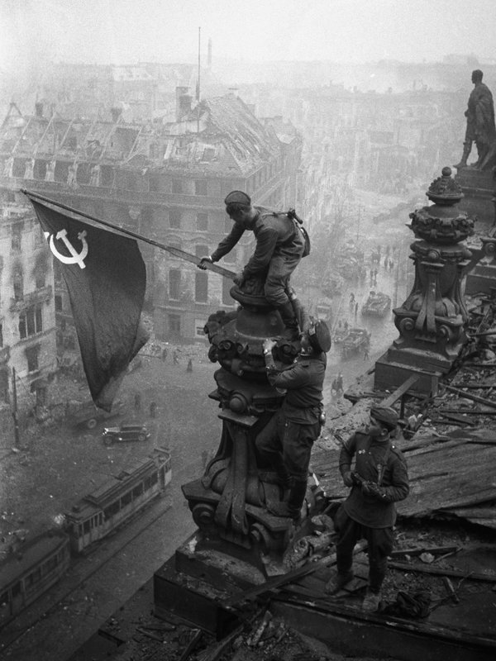

Slide 21
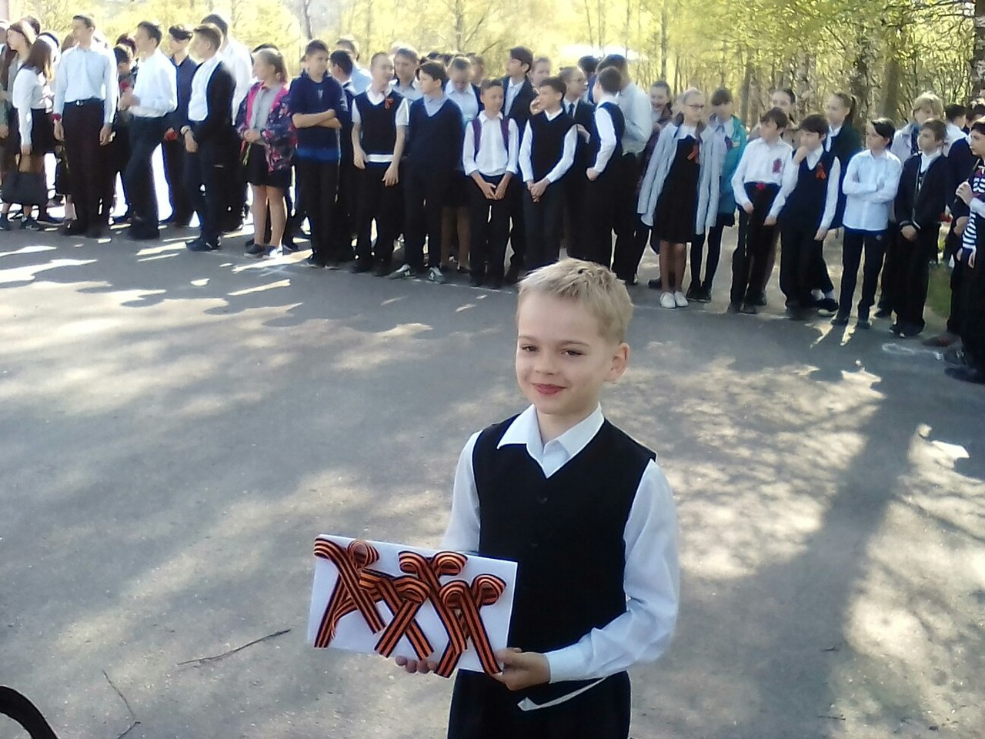

Slide 22
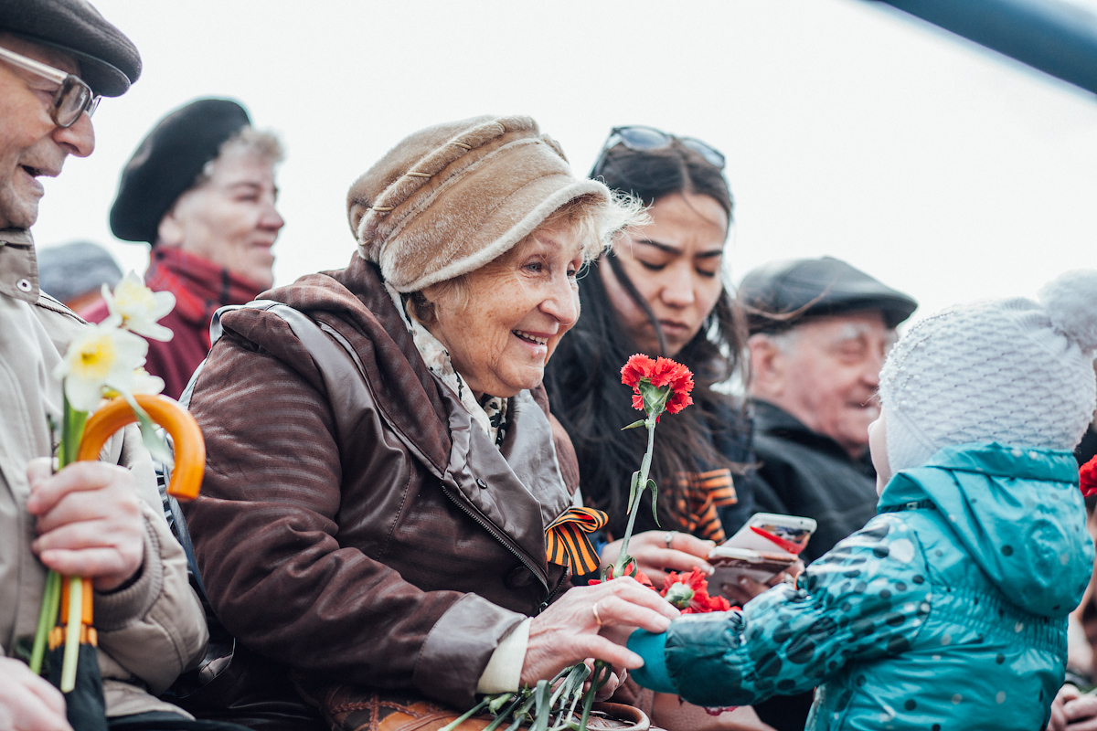

Slide 23
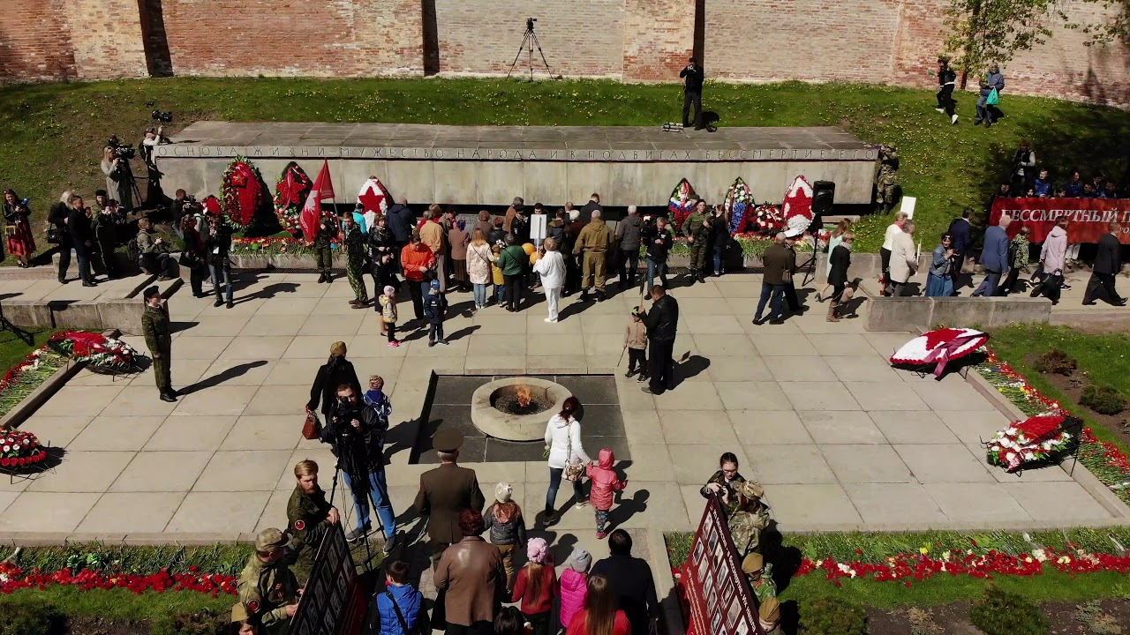

Slide 24
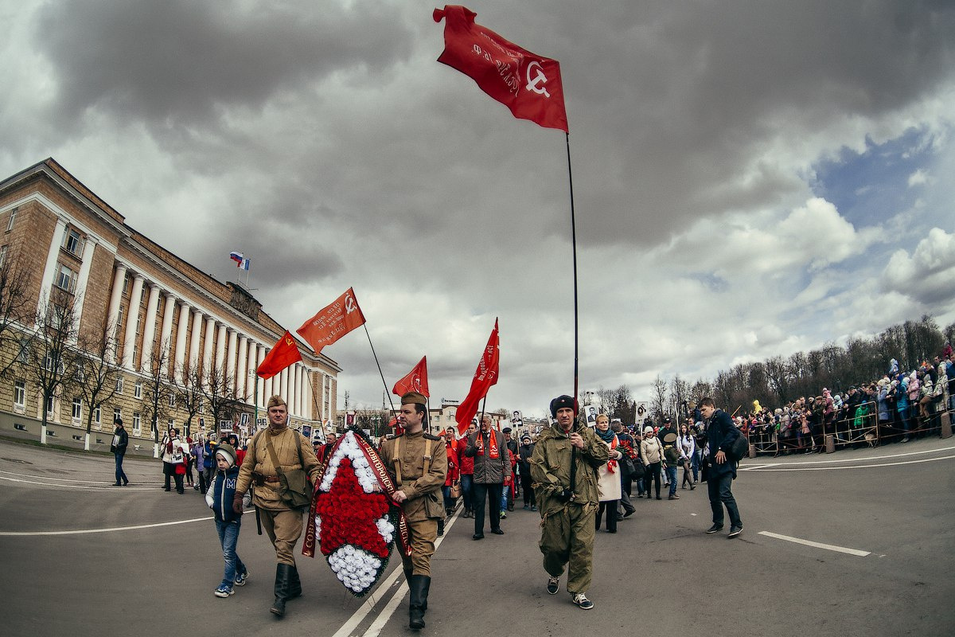

Slide 25
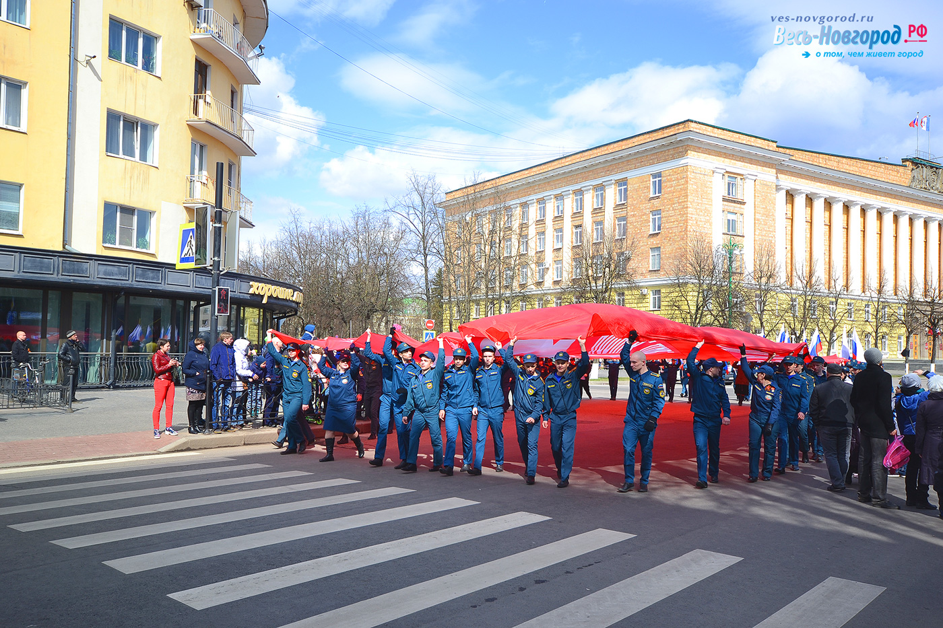

Slide 26
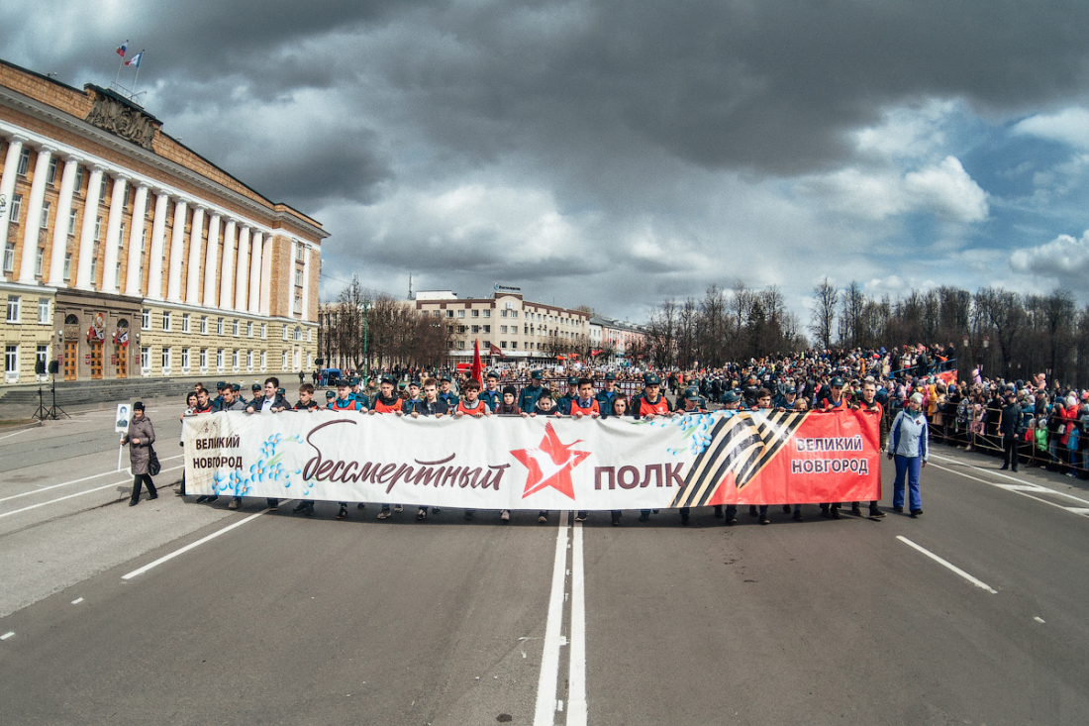

Slide 27
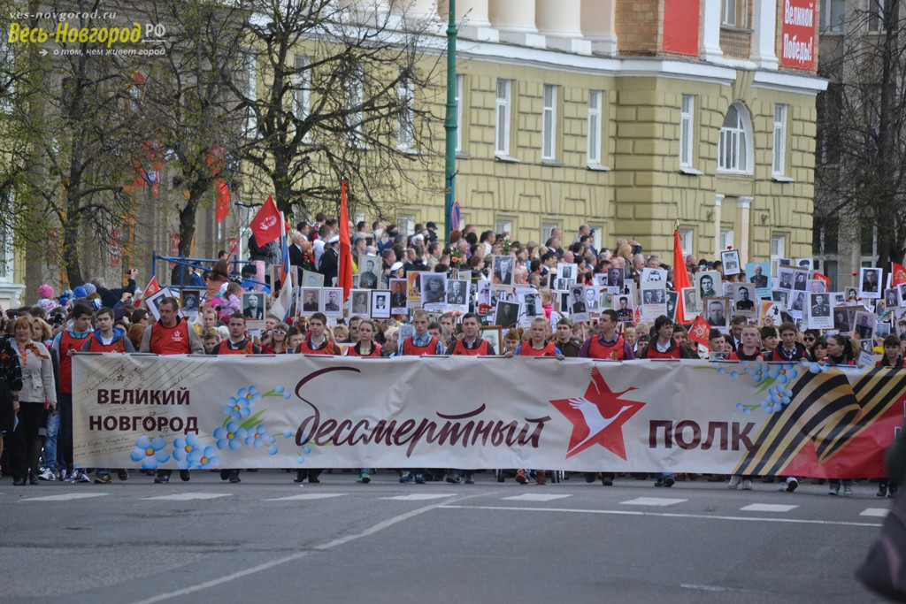

Slide 28
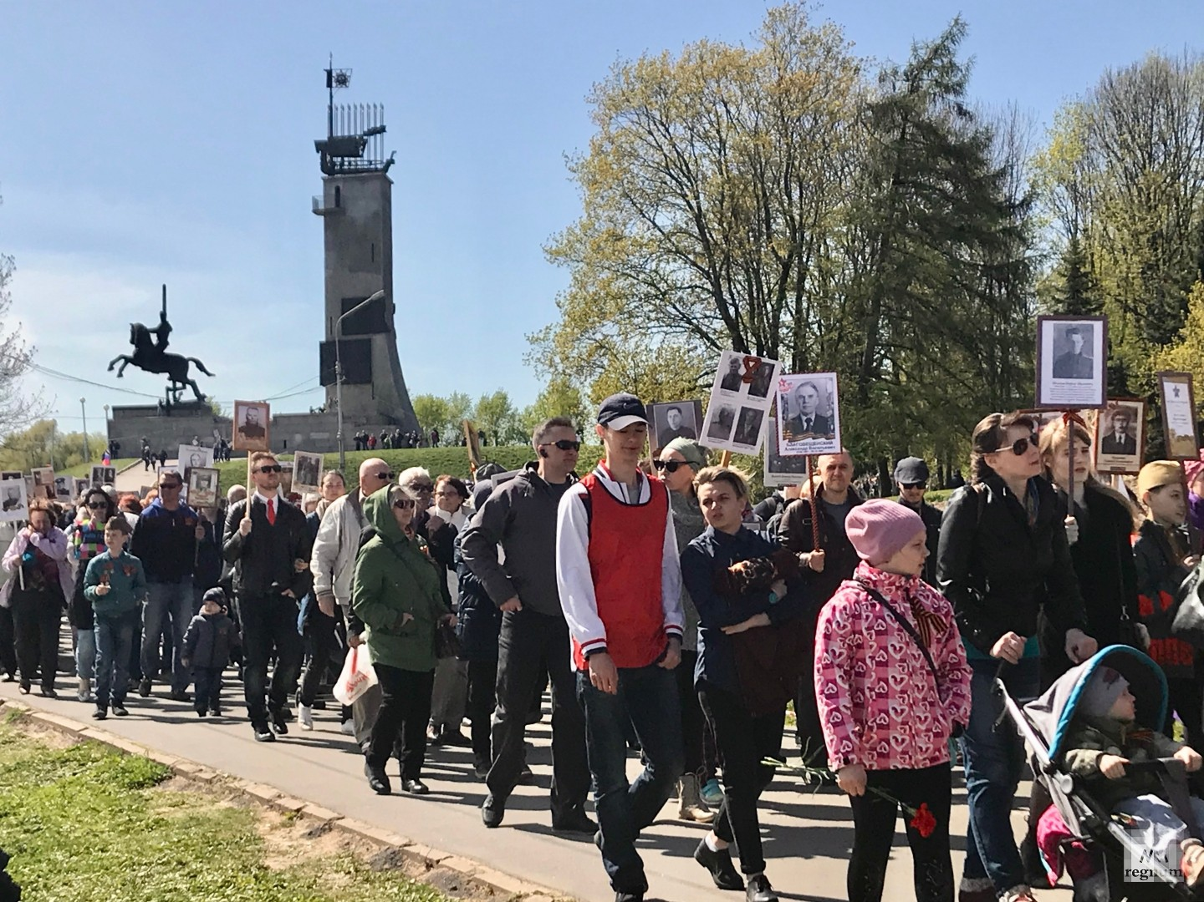

Slide 29
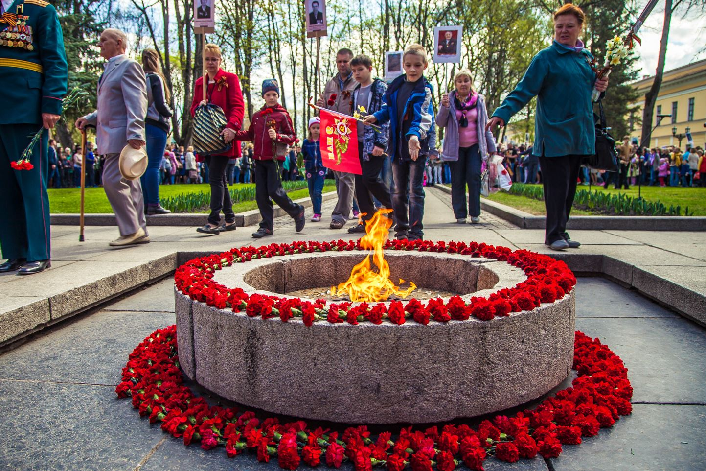

Slide 30
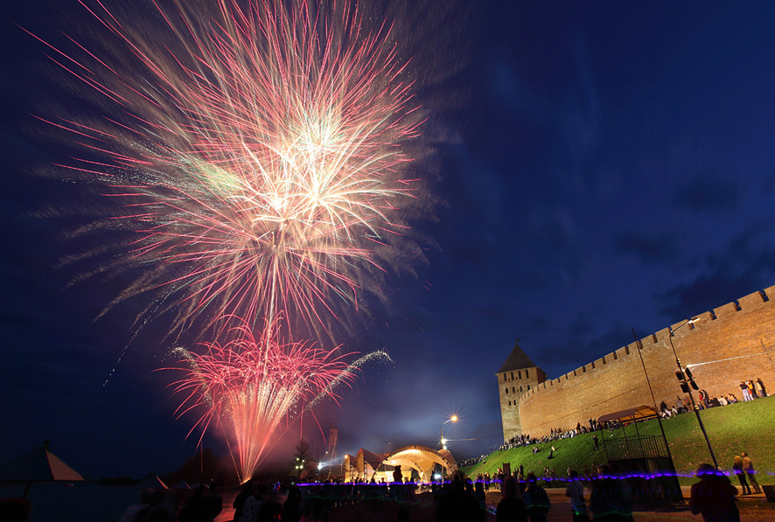

Slide 31
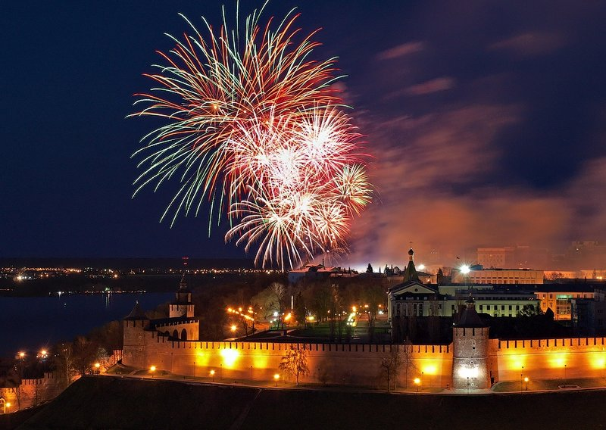

Slide 32


